Slide 1
MUZIČKU PRODUKCIJU SNIMANJE I DIZAJN ZVUKA
KATEDRA ZA

Slide 2
Septembar 2016.
- otvaranje katedre
- šesta katedra za mpsdz u Srbiji
- nastava po planu i programu Ministarstva prosvete RS

Slide 3
Istorijat obrazovnih institucija za Dizajn zvuka u Srbiji
1997. godine – Otvaranje katedre za SDZ na FDU, prof Rihard Merc
2003. godine - Otvaranje katedre za SDZ na Univerzitetu u NS, na Akademiji umetnosti
2005. godine – Otvaranje privatnih fakulteta u Beogradu
2006. godine – Otvaranje prve katedre u srednjim muzičkim skolama, u mš Kosta Manojlović u Zemunu

Slide 5
DIZAJN ZVUKA
Nauka o snimanju, obradi, miksovanju i masterovanju zvuka. F.
Upoznavanje sa istorijskim činjenicama, istorijom audio-sistema i audio uređaja
Upoznavanje sa principom funkcionisanja audio-sistema, kao i njegovim elementima
Upoznavanje i rad na softverskim platformama, koje su industrijski standard danas u svetu

Slide 6
PLAN I PROGRAM
Opšteobrazovna predmeti (srpski jezik i književnost, strani jezici, istorija, biologija, fizičko vaspitanje…)
Stručni predmenti (solfeđo, teorija muzike, muzički instrumenti, harmonija, kontrapunkt…)
Uže stručni predmeti (audio tehnika, osnovi akustike, osnove dizajniranja zvuka za medije, tehnologija zvučno muzičkog procesa…)
Umetnički pristup i praksa

Slide 7
INTERESOVANJA U DOMENU ZVUKA
MUZIČKA PRODUKCIJA
LIVE SOUND
FILM (igrani, animirani)
RADIO I TELEVIZIJA
POZORIŠTE
VIDEO IGRE

Slide 16
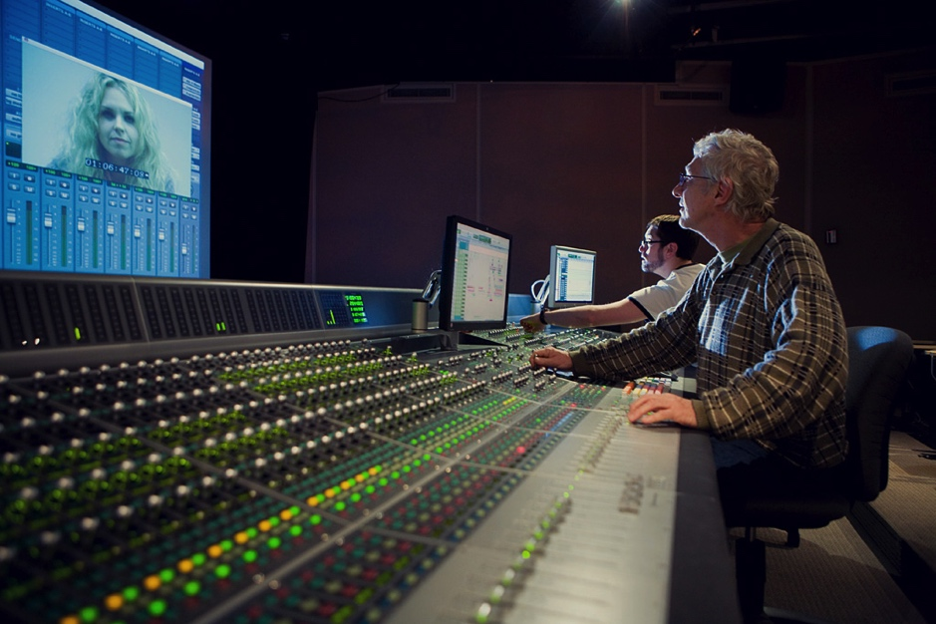
DIZAJN ZVUKA

Slide 20
Visokoobrazovne ustanove u Srbiji
FAKULTET DRAMSKIH UMETNOSTI U BEOGRADU
AKADEMIJA UMETNOSTI U NOVOM SADU
AKADEMIJA LEPIH UMETNOSTI U BEOGRADU
VIŠA ELEKTROTEHNIČKA ŠKOLA U BEOGRADU
SAE UNIVERZITET U BEOGRADU…

